Slide 1
C程式語言教學

Slide 2
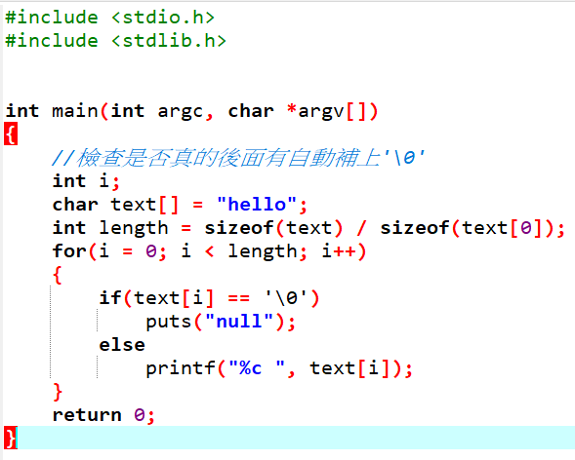
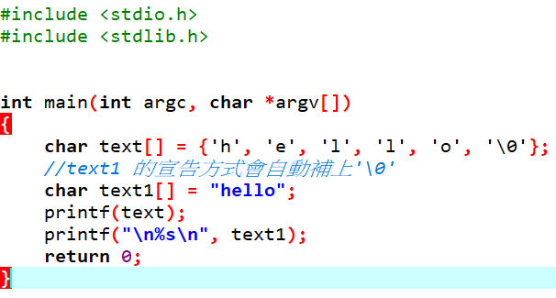
字元陣列(字串、string)

Slide 3
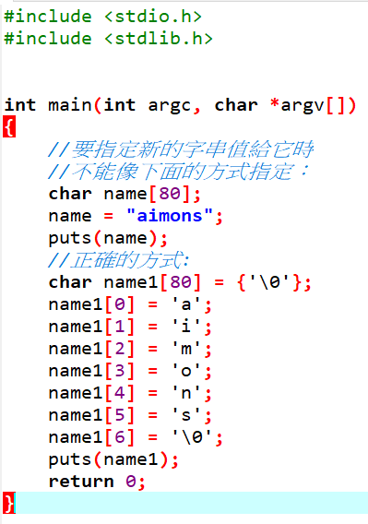
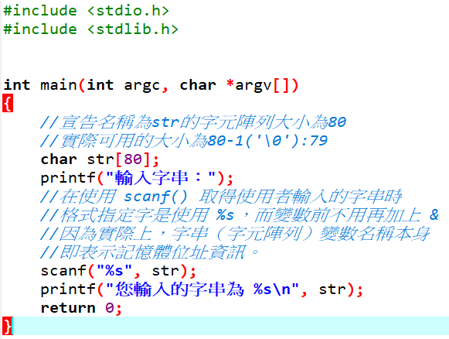
String輸入

Slide 4
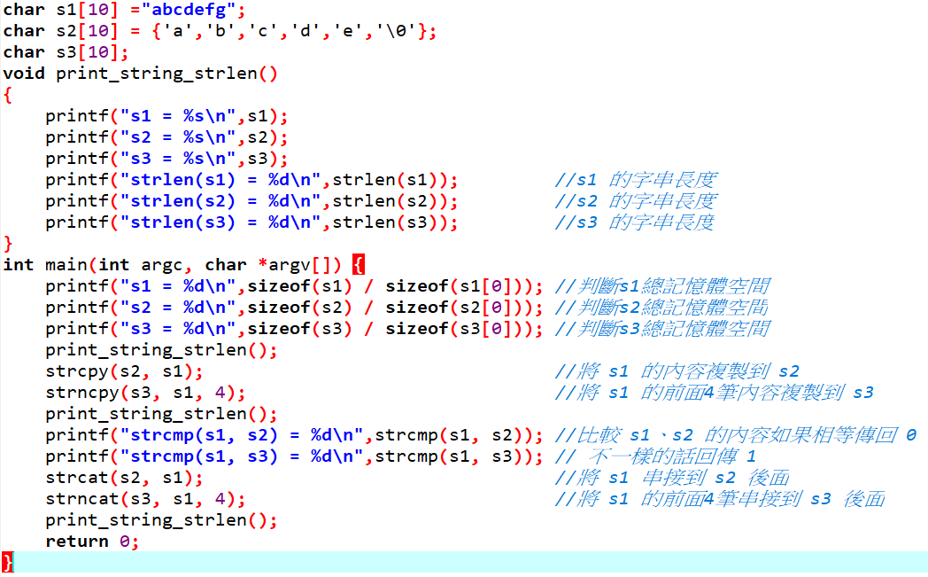
String.h 套件(strlen、strcpy、strcmp)

Slide 5
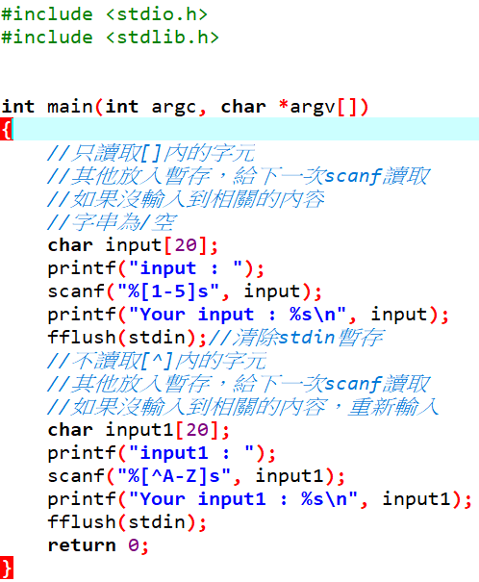
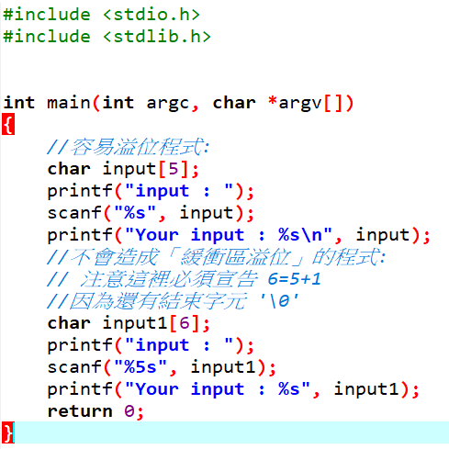
scanf控制溢位、[]^用法

Slide 6
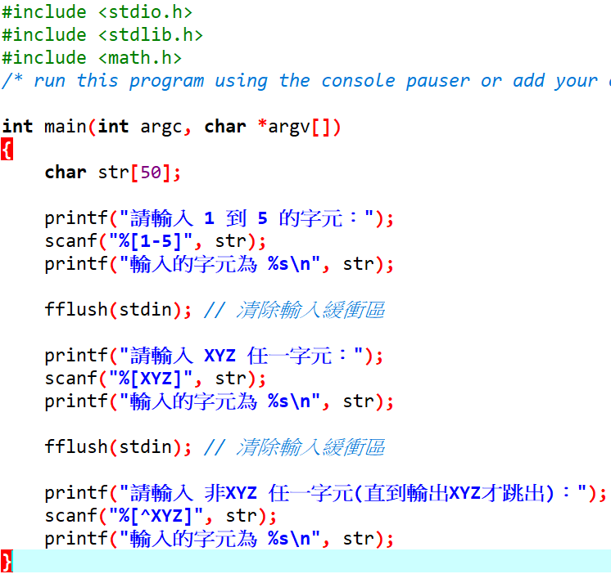
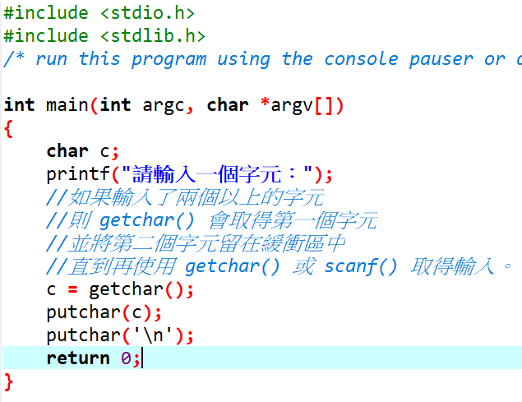
putchar、getchar

Slide 7
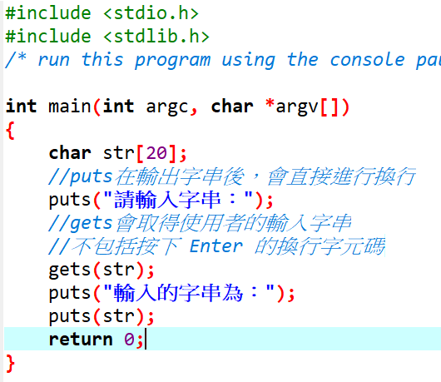
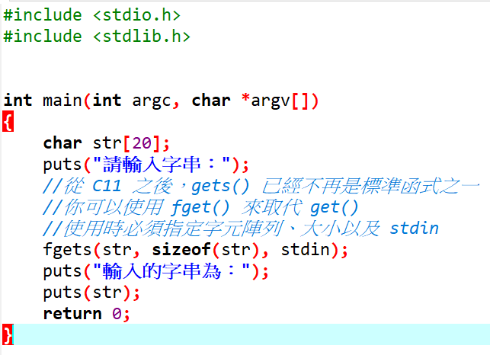
puts、gets、fgets

Slide 8
puts跟printf的差別
在C語言中，有兩個函數可以在主控台（顯示器）上輸出字串，它們分別是：
puts()：輸出字串並自動換行，該函數只能輸出字串。
printf()：通過格式控制符輸出字串，不能自動換行。 除了字串，printf() 還能輸出其他類型的資料(%d、%f、%c…)。

Slide 9
gets跟scanf的差別
在C語言中，有兩個函數可以讓使用者從鍵盤上輸入字串，它們分別是：
gets：直接輸入字串，並且只能輸入字串。gets認為空格也是字串的一部分，只有遇到回車鍵時才認為字串輸入結束，所以，不管輸入了多少個空格，只要不按下回車鍵，對 gets來說就是一個完整的字串。 換句話說，gets用來讀取一整行字串。
scanf：通過格式控制符輸入字串。 除了字串，scanf還能輸入其他類型的資料。scanf 讀取字串時以空格為分隔，遇到空格就認為當前字串結束了，所以無法讀取含有空格的字串。

Slide 10
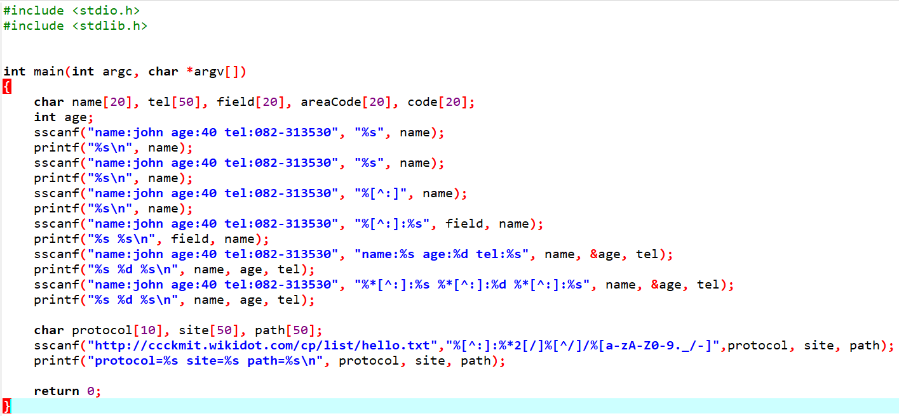
補充sscanf從指定字串輸入

